Slide 1
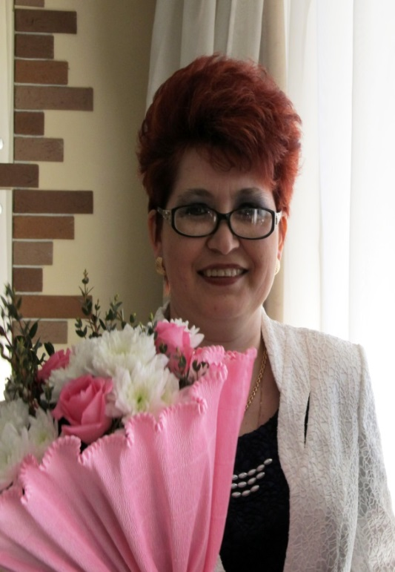
Литературное краеведение как средство формирования гражданского самосознания и любви к «малой» Родине
Выполнила:
Замашкина Лариса Анатольевна,
учитель русского языка и литературы
МОУ Кладовицкой ООШ
Ростовского МР
Ярославской области
Педагогический стаж - 26 лет
Высшая квалификационная категория
2018

Slide 2
Понятие «гражданин»
«Декларация прав человека и гражданина»
(1789 год)
Гражданин – «подданный, беспрекословно подчиняющийся власти»
( XVIII век, Россия)

Slide 3
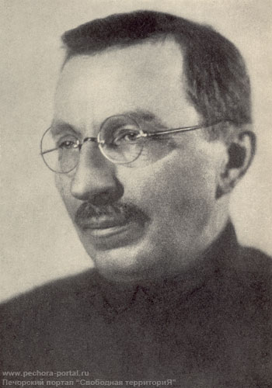
А. С. Макаренко
«Необходимо воспитывать полноценного гражданина, достойного своей эпохи»

Slide 4
Гражданское самосознание
«Гражданское самосознание –
осознание человеком себя как гражданина своей страны и как члена гражданского общества, правильно понимающего свои права и обязанности»(«Словарь обществоведческих терминов» Н. Яценко)

Slide 5
«О патриотическом воспитании в Ярославской области»
16 февраля 2016 года Ярославской областной Думой шестого созыва был принят Закон Ярославской области «О патриотическом воспитании в Ярославской области».

Slide 6
Цели патриотического воспитания
Статья 5. Цели и принципы патриотического
Целями патриотического воспитания являются развитие в обществе:
социальной активности;
гражданской ответственности;
духовности;

Slide 7
Направления деятельности по патриотическому воспитанию
гражданско-патриотическое
военно-патриотическое
историко-патриотическое
социально-патриотическое
культурно-патриотическое
спортивно-патриотическое

Slide 8
Литературное краеведение
Литературное краеведение, расширяя и обогащая знания школьников о родных местах, прививает им любовь и уважение к истории и культуре родного края, помогает полнее ощутить и осознать связь литературы с жизнью.

Slide 9
Кружок «В мире поэзии»
Цели работы :
изучение литературы родного края;
участие детей в конкурсах различного уровня;
подготовка и публикация работ школьников

Slide 10
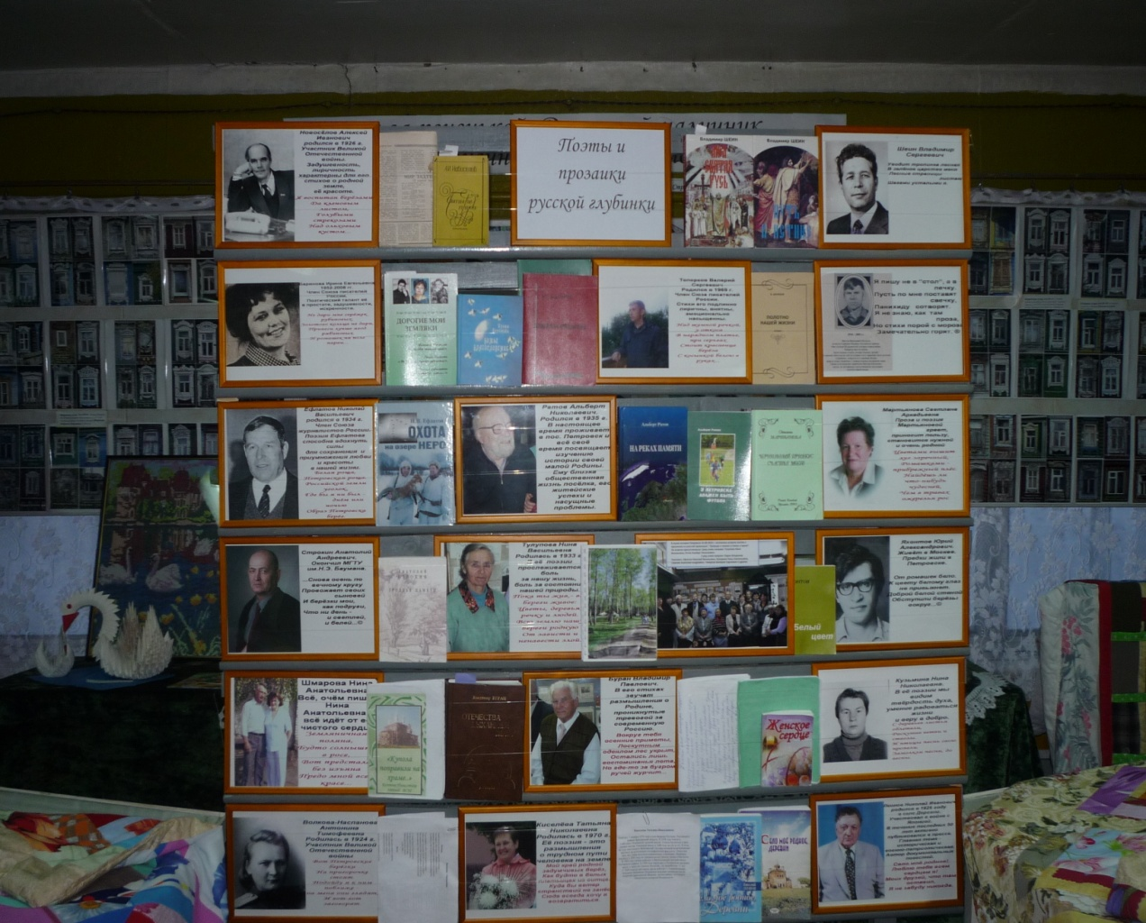

Slide 11
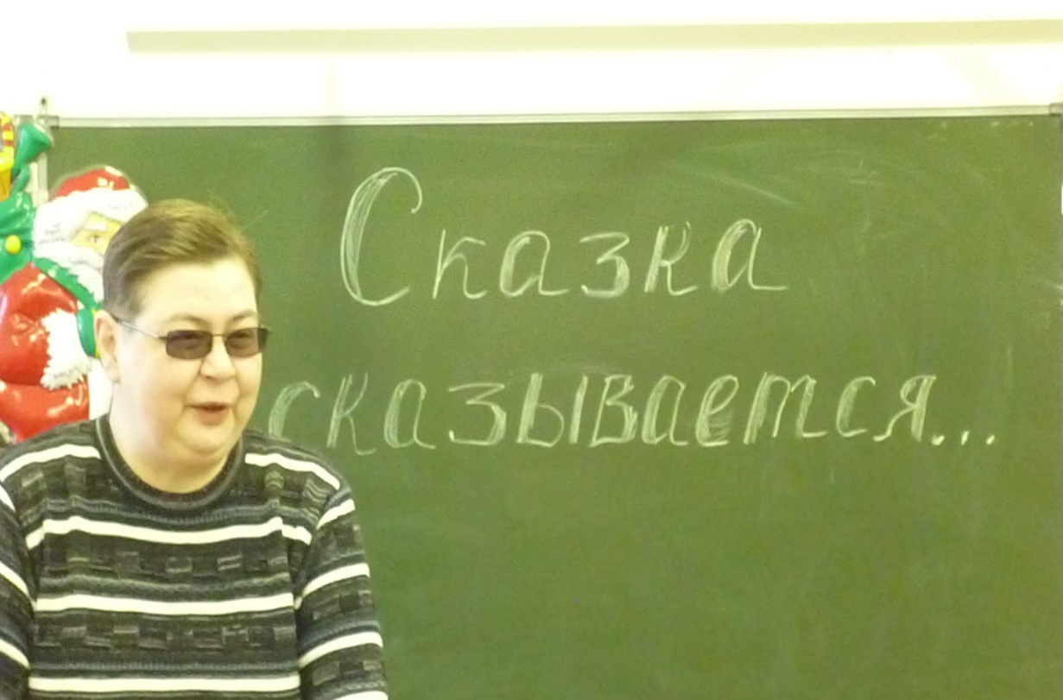
Первые занятия кружка
Л. Ю. Арсибекова – частый гость на занятиях кружка. «Стихи пишут дети обо всём на свете...»,
«Скоро сказка
сказывается»…

Slide 12
Направления работы
Культурно-массовое
Литературно-критическое

Slide 13
Сотрудничество
музей истории посёлка Петровское;
Муниципальное Учреждение культуры «Ростовская межпоселенческая центральная библиотека»(филиалы № 2 и 3);
Петровский Районный Дом культуры имени А. К. Руденко

Slide 14
Сотрудничество с Музеем истории посёлка
«Наш посёлок до 1913 года»;
«История русской избы»;
«Мастера деревянного кружева»;
«Этот День Победы…»

Slide 15
«Позови меня, тихая Родина…»
Фильм, в котором представлены стихотворения петровских поэтов, подобраны пейзажи, звучит музыка.
Авторы фильма – Ж. А. Калиничева,
В. Б. Леонов.

Slide 16
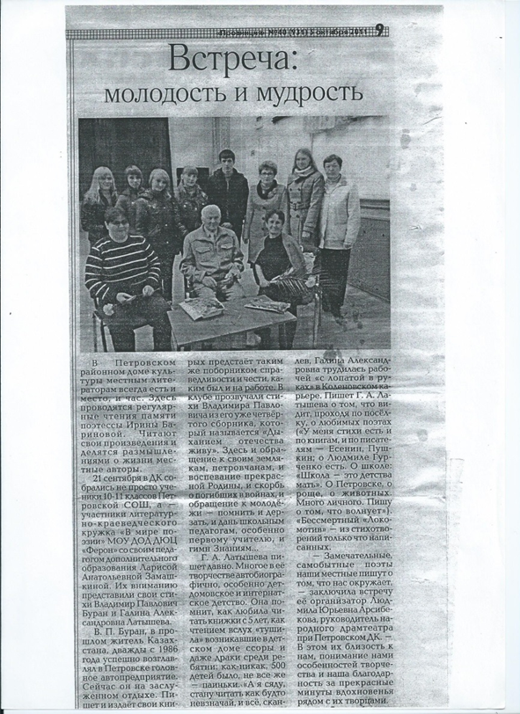
Встреча с В. П. Бураном
21.09.2011 г. – состоялась встреча участников литературно-краеведческого кружка «В мире поэзии» с местным поэтом В. П. Бураном.

Slide 17
Книги В. П. Бурана

Slide 18
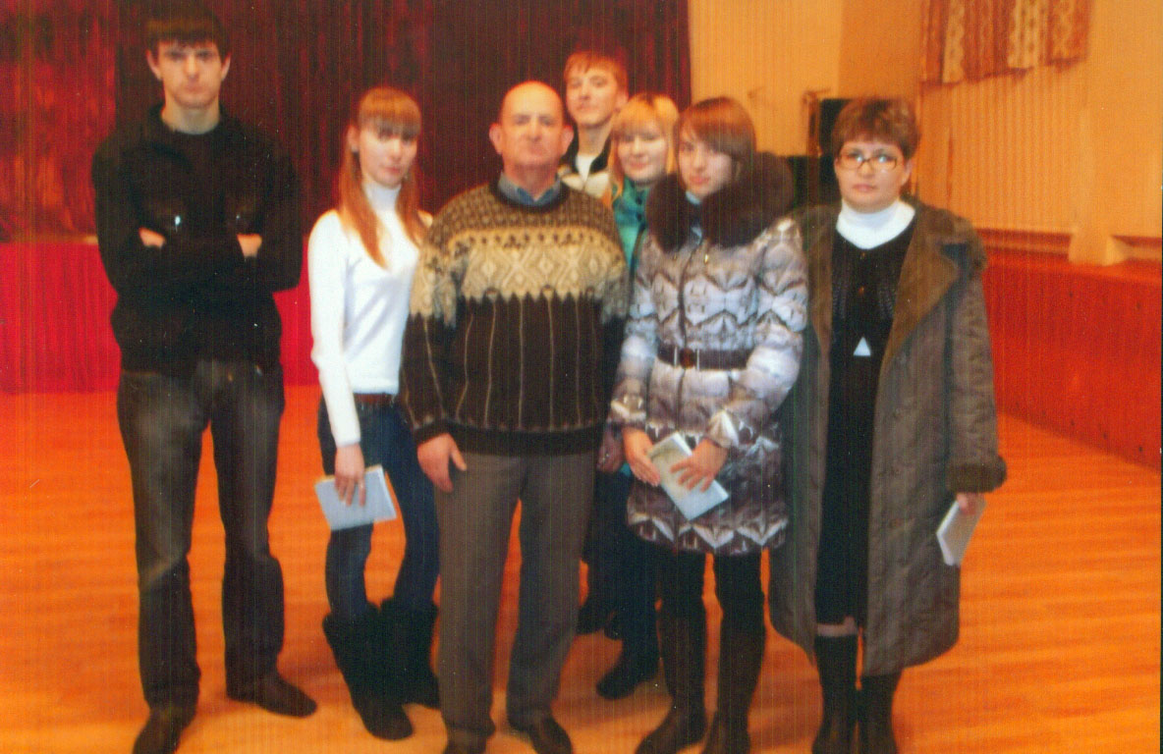
Встреча с А. А. Строкиным
25.11.2011 г. – встреча участников кружка
«В мире поэзии» с А. А. Строкиным, уроженцем п. Петровское

Slide 19
А. А. Строкин – наш земляк
«Малая Родина Анатолия Строкина – Ярославская область …»
В. Латынин,
член Союза
писателей России,
лауреат всероссийских и международных литературных премий.

Slide 20
Книги А. А. Строкина
2008 г. – «Гроздья памяти»
Гроздья памяти, гроздья рябины
Обступили притихший наш дом.
Над тропою моей журавлиной
Машет время прозрачным крылом…

Slide 21
Книги А. А. Строкина
2011 г. – «Под северной звездой»
Под звездою северной,
У озёр проточных,
Тайной слова первого
Дремлет край полночный:
То орех, то ягода,
Клюква да брусничник,
Кружевною радугой
Над окном наличник.
«Под звездою северной»

Slide 22
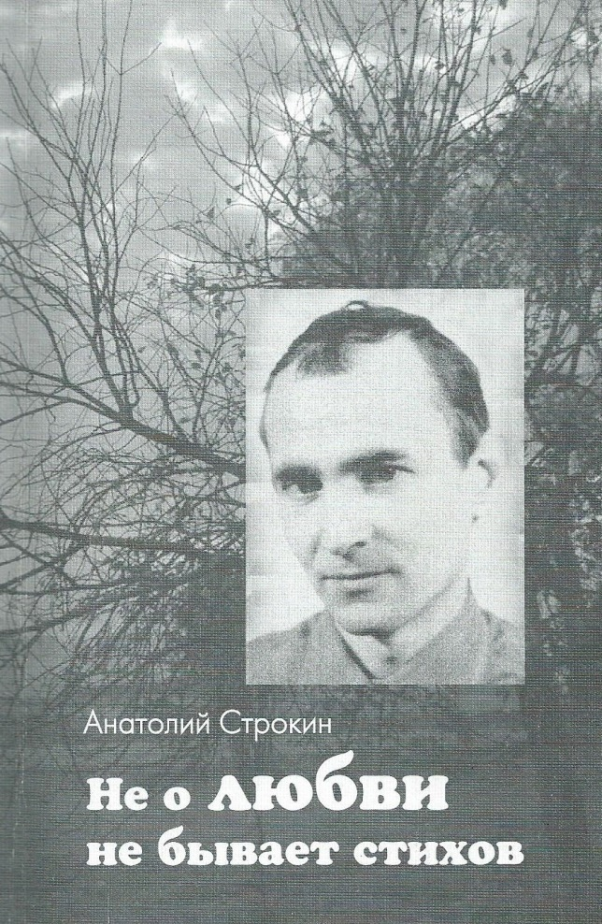
Книги А. А. Строкина
2012 г. – «Не о любви не бывает стихов»
Берёза косы расплела,
Качает ими в синеве,
А у меня опять дела,
И столько жалости к себе,
Что не могу прижаться лбом
К нагретой солнцем бересте…

Slide 23
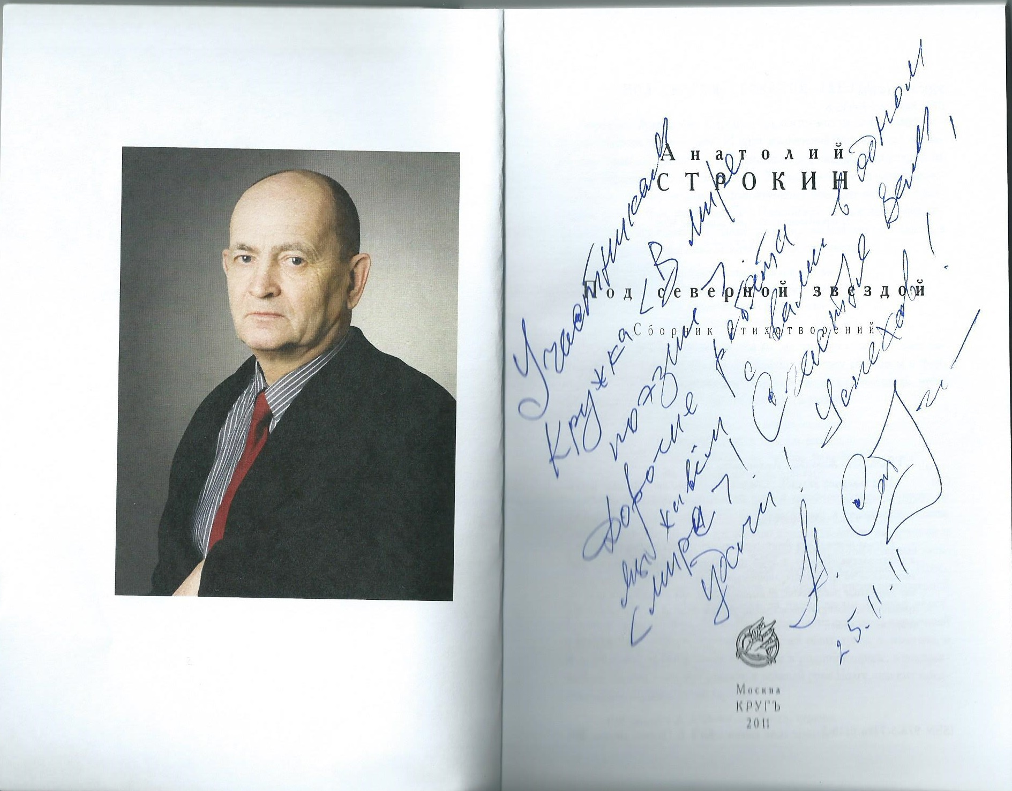
А. А. Строкин - детям
Портрет
Пожелание детям

Slide 24
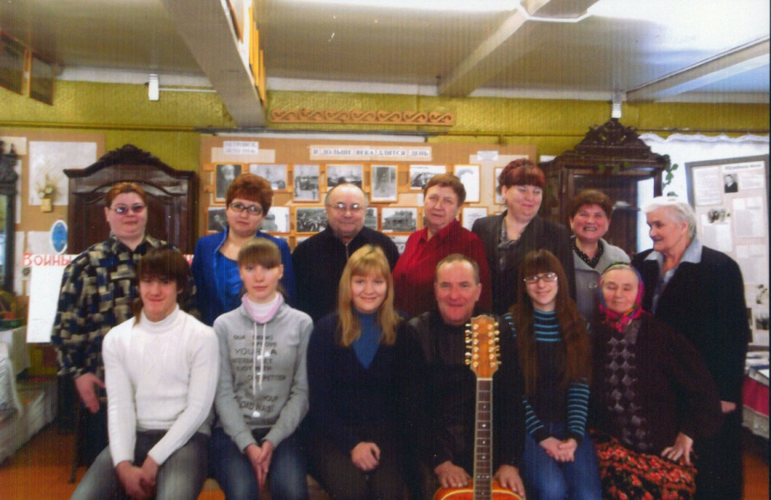
Встреча с участником войны в Афганистане В. Н. Дудоновым
11.02.12 г. – состоялась встреча с Валерием Николаевичем Дудоновым, участником войны в Афганистане, коренным петровчанином.

Slide 25
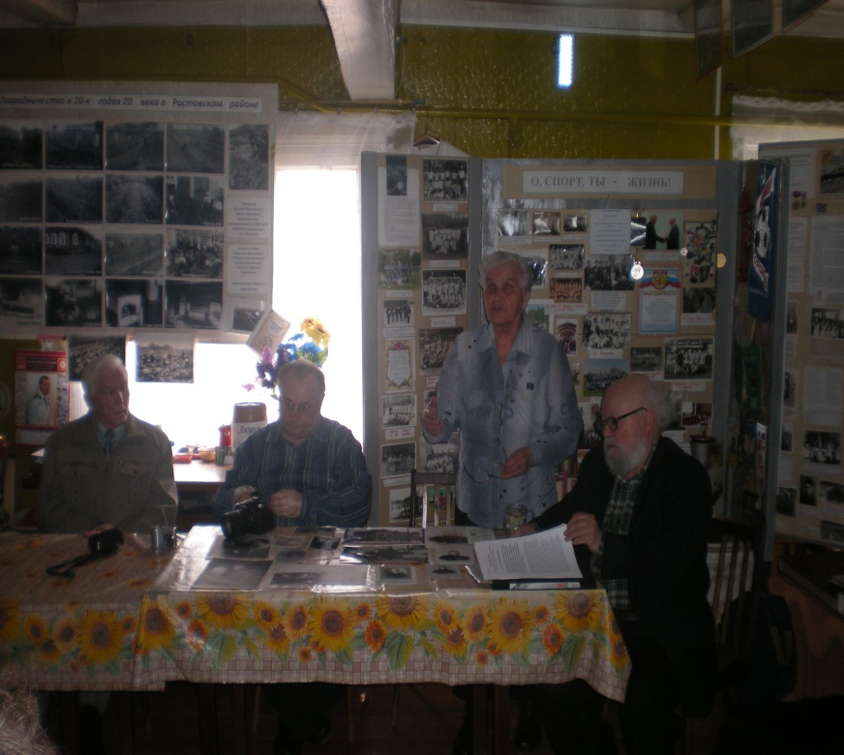
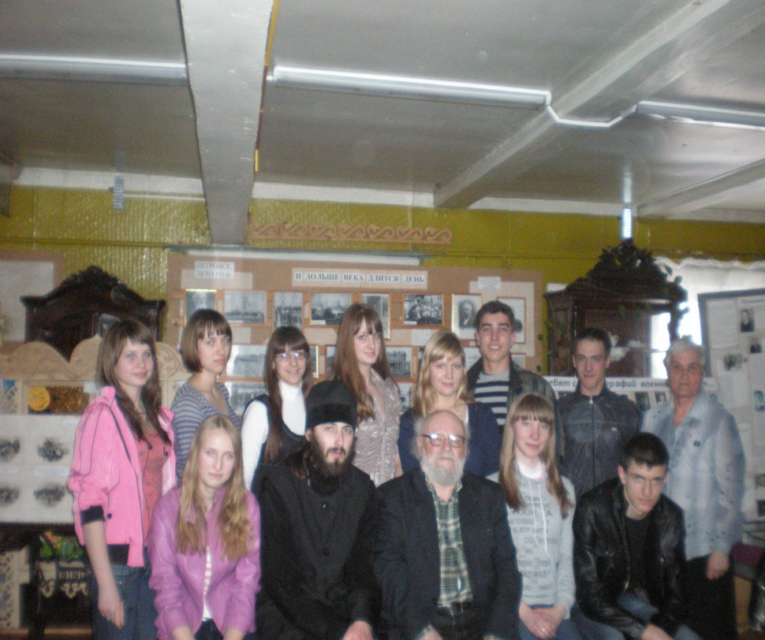
Встреча с А. Н. Ратовым
13.04.12 г. – встреча с местным краеведом Альбертом Николаевичем Ратовым

Slide 26
А. Н. Ратов - краевед

Slide 27
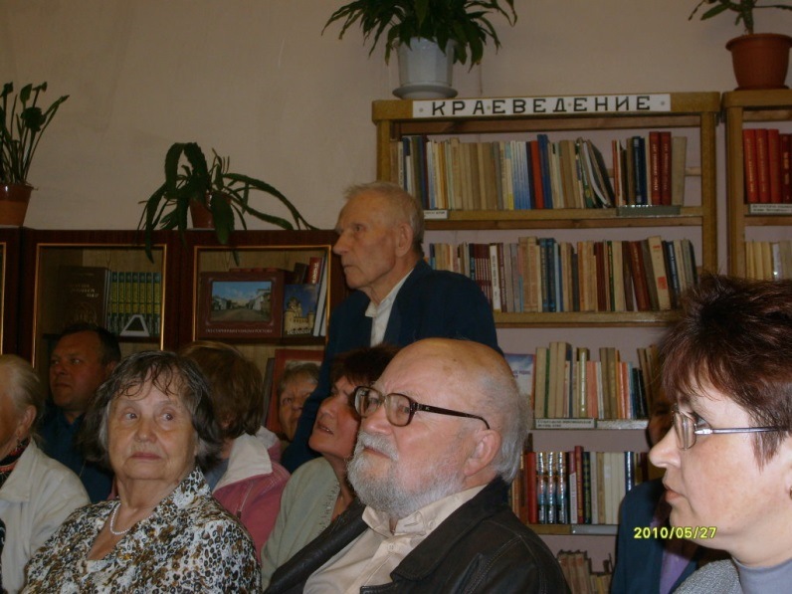
Бариновские чтения
С апреля 2008 года в Петровской библиотеке ежегодно проходят Бариновские чтения.
В этот день собираются те, кто помнит, знает, ценит творчество И. Е. Бариновой.

Slide 28
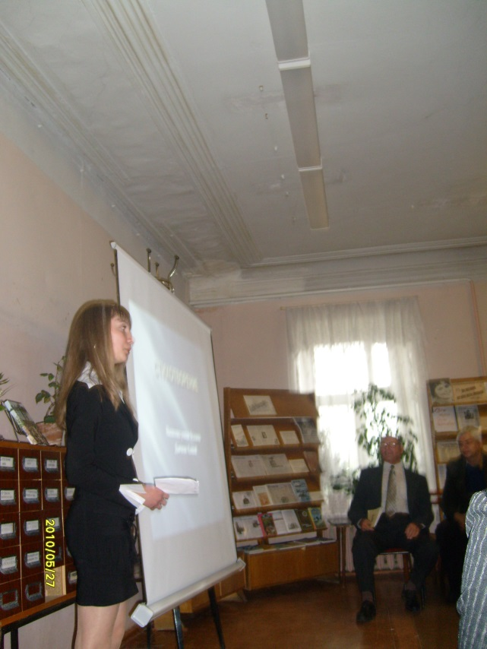
Бариновские чтения
Апрель 2010 г. - Паутова Анастасия читает стихотворение И. Е. Бариновой « Дефицит доброты»:
Дефицит доброты – почему же?
Не хватает тепла – отчего? –
У жены – для любимого мужа,
У сынов – для отца своего.
Появились «забытые» дети
И ненужные всем старики.
Видно, что-то случилось на свете,
Коль на злобу мы стали легки?

Slide 29
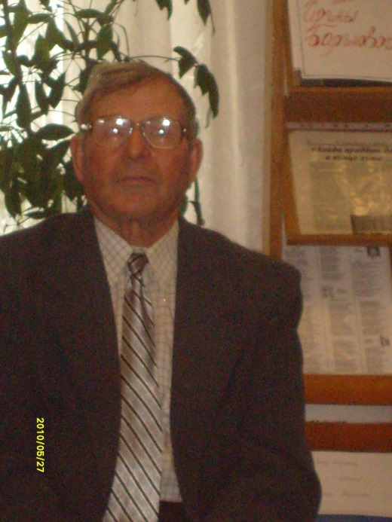
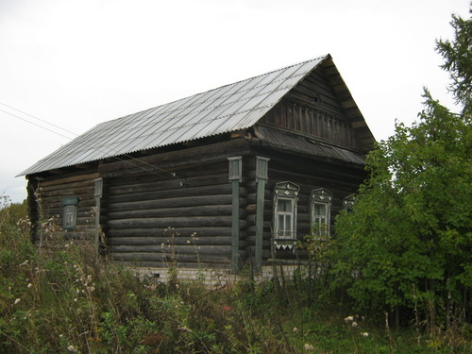
Знакомство с Н. В Ефлатовым
Н. В. Ефлатов – поэт, родиной которого является деревня Галахово, расположенная недалеко от посёлка Петровское.

Slide 30
Презентация книги Н. В. Ефлатова «Сельский сход»
27 мая 2010 г – выступление на презентации книги
Н. В. Ефлатова «Сельский сход» -
7 человек
Матвеев С., Дьяченко В.,
Баскаков А.,
Паутова А.,
Царёва Е.,
Свищенков А.,
Карпович И.

Slide 31
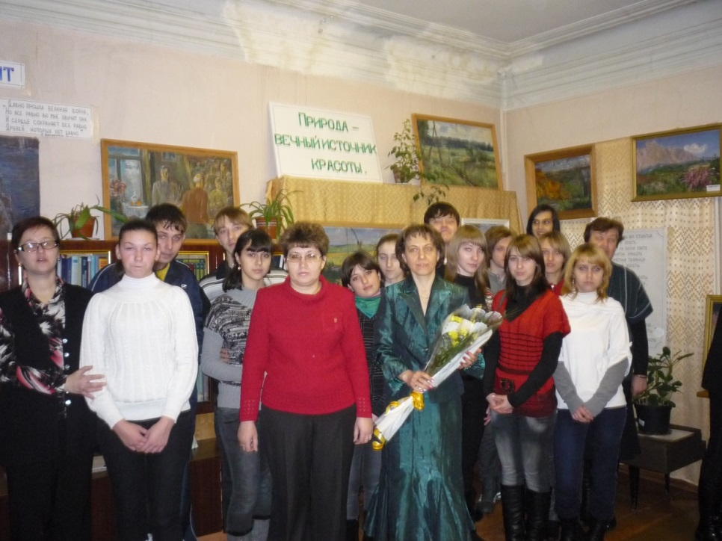
Выставка картин Г. И.Ермолаева
16.10.2011 г. – участники кружка
«В мире поэзии» посетили выставку картин Глеба Ивановича Ермолаева

Slide 32
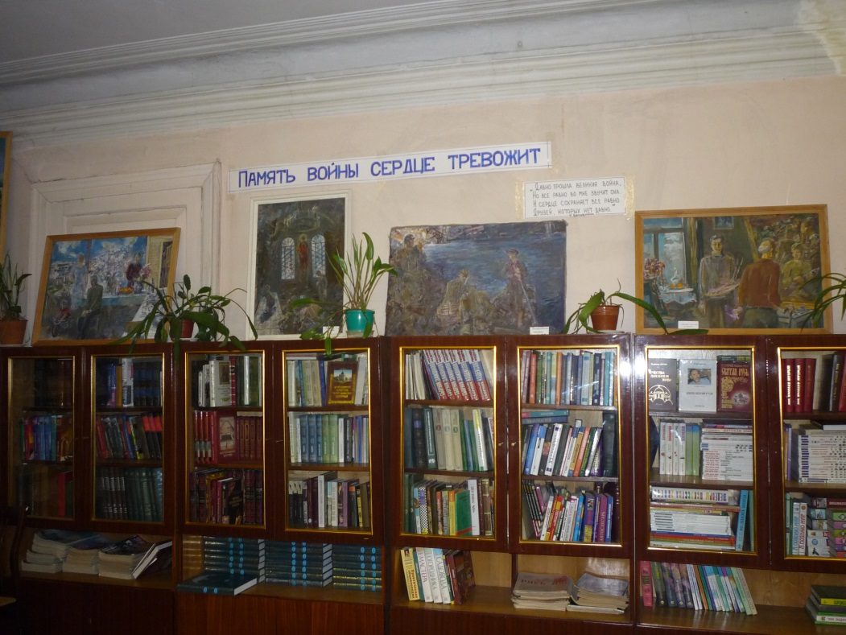
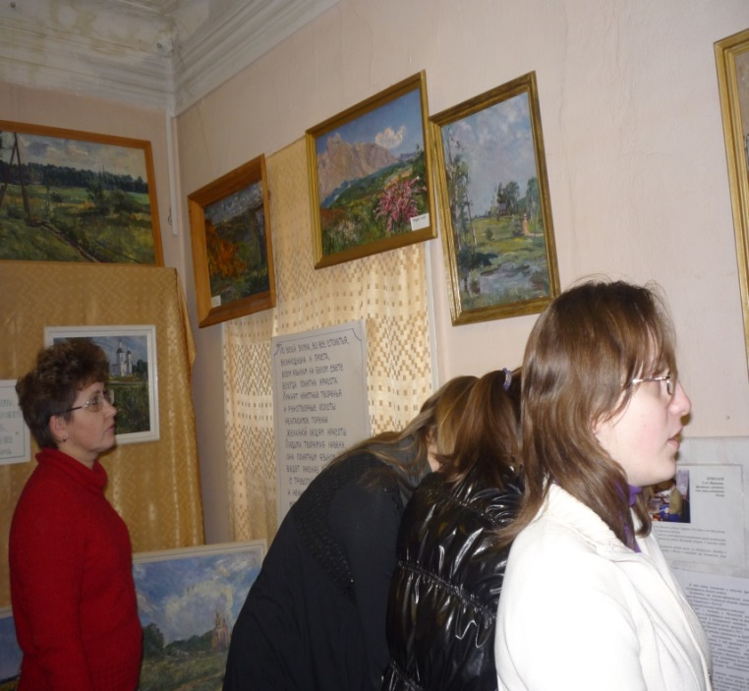
Выставка картин Г. И. Ермолаева
Г. И. Ермолаев – самобытный художник, в творчестве которого представлены различные темы: война, мирные будни, детство, красота природы средней полосы России…

Slide 33
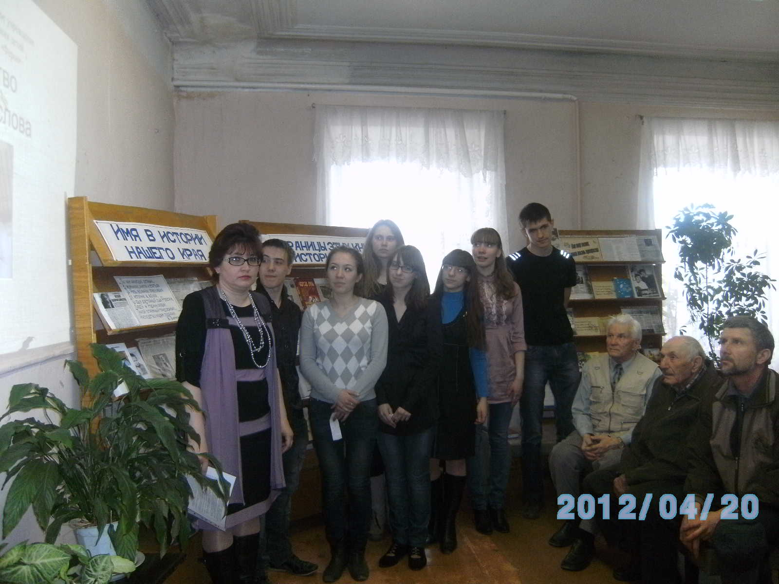
Чтения «Памяти В.А.Замыслова посвящается»
20.04.2012. – выступление детей «Краткий обзор творчества В. А. Замыслова»

Slide 34
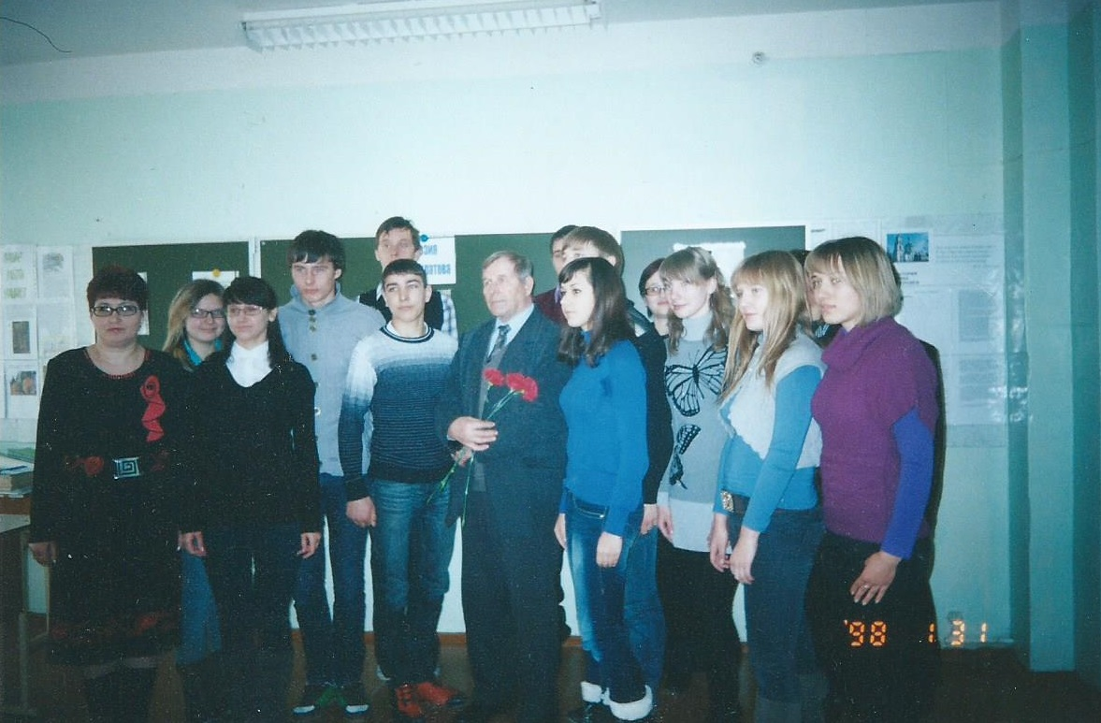
Н. В. Ефлатов и участники кружка «В мире поэзии»

Slide 35
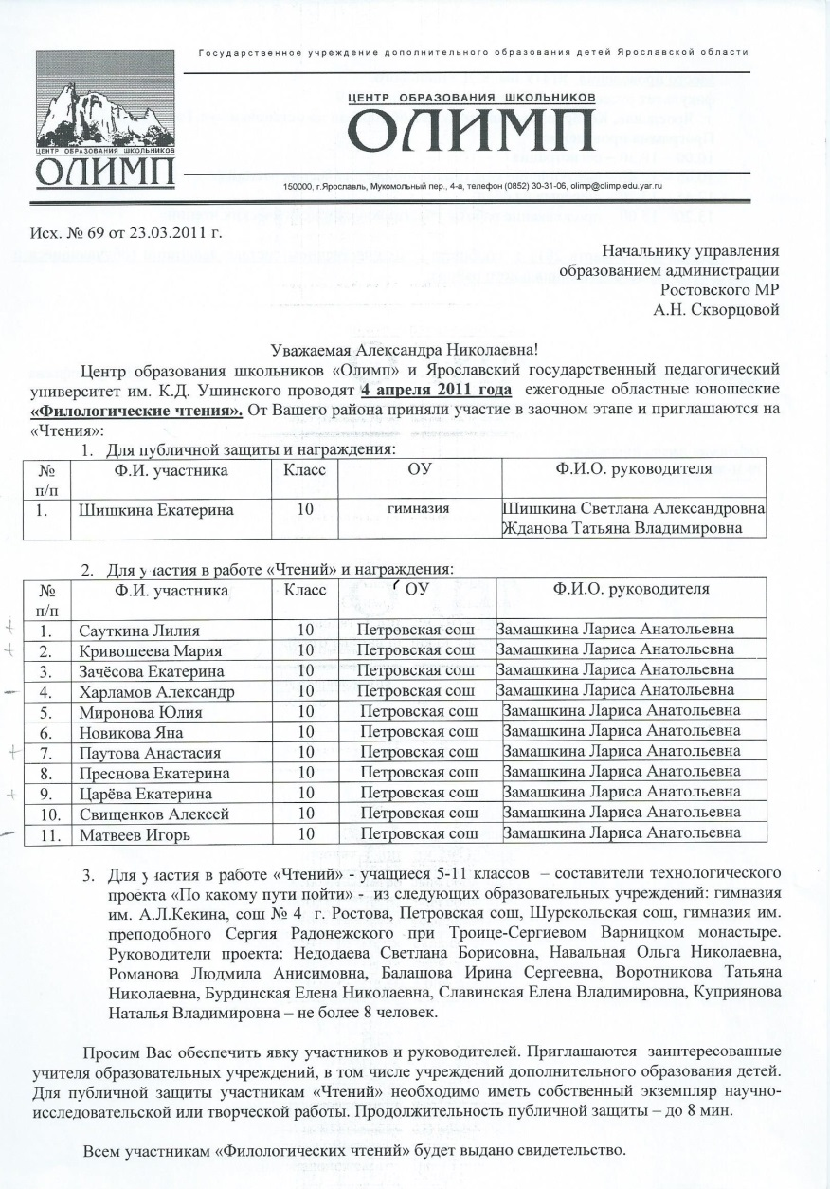
VIII областные юношеские «Филологические чтения»
Заявка
Резюме
Отзыв научного руководителя.
Технологический проект
«Поэзия Н. В. Ефлатова»

Slide 36
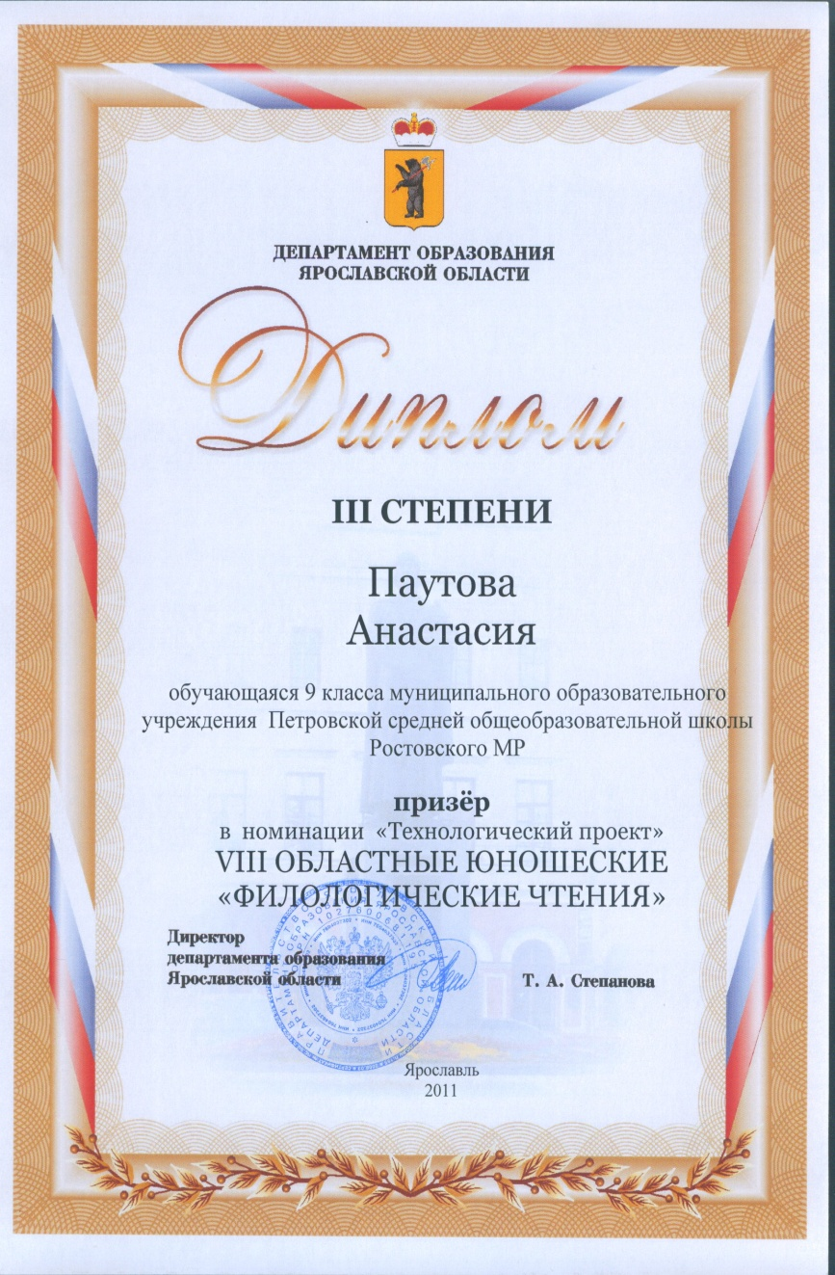
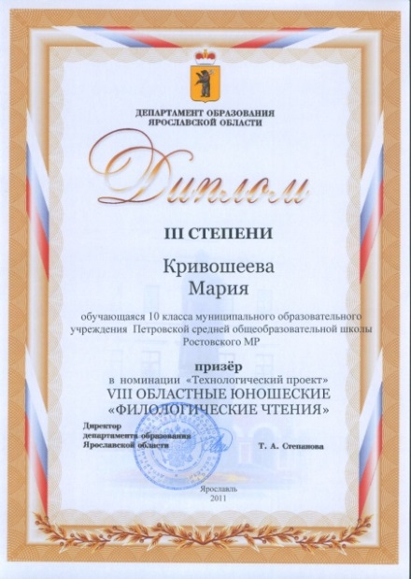
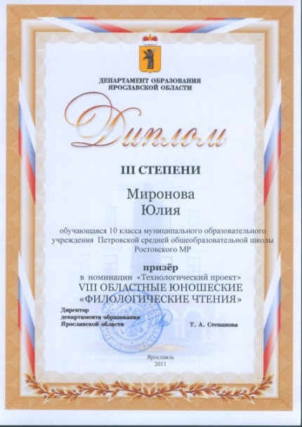
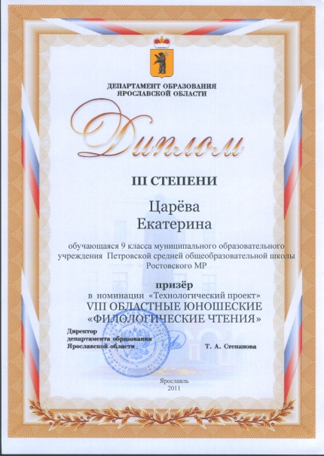
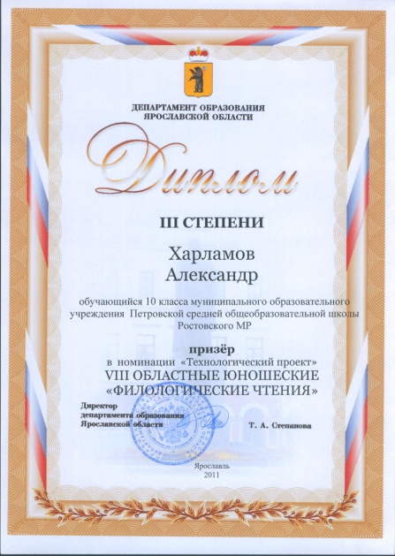
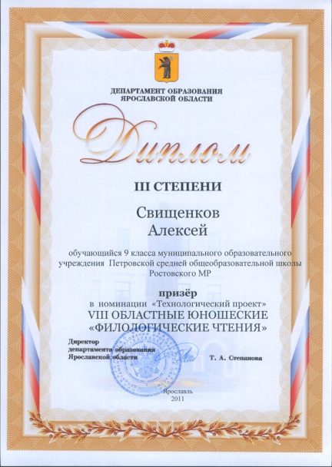
Результат – 3 место

Slide 37
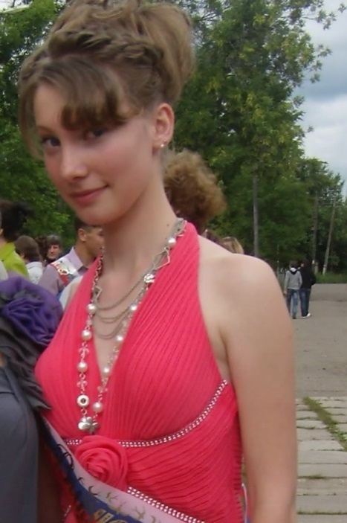
Экзамен по литературе
Паутова Анастасия:
реферат
«Тема Родины в поэзии
Н. В. Ефлатова»

Slide 38
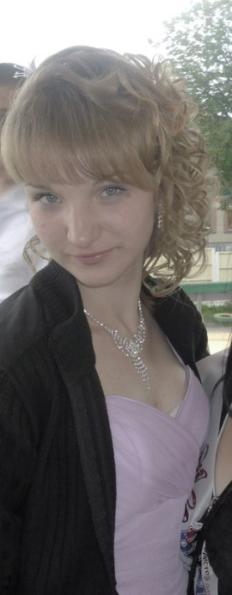
Экзамен по литературе
Царёва Екатерина :
реферат
«Пейзажная лирика С. А. Мартьяновой»

Slide 39
Экзамен по литературе
Якимов Алексей:
реферат
«Малая Родина» в поэзии
И. Е. Бариновой».
Все работы были защищены на «отлично».

Slide 40
«Проба пера»
Новикова Яна, ученица 9»а» класса, - победитель районного этапа конкурса «Проба пера»

Slide 41
IX краеведческие чтения – 28.10.2011.
Тема: «Ростов. Взгляд сквозь столетия, посвященные 1150-летию Ростова Великого».
Паутова Анастасия – тема доклада: «Литературное краеведение как средство развития гражданского самосознания»

Slide 42
IX краеведческие чтения – 28.10.2011.
Тема: «Ростов. Взгляд сквозь столетия, посвященные 1150-летию Ростова Великого».
Царёва Екатерина – тема «Пейзажная лирика как средство духовно-нравственного воспитания»

Slide 43
Публикация работ учеников
Сборник «На Земле Преподобного Сергия Радонежского. Краеведческий сборник. Выпуск VII».

Slide 44
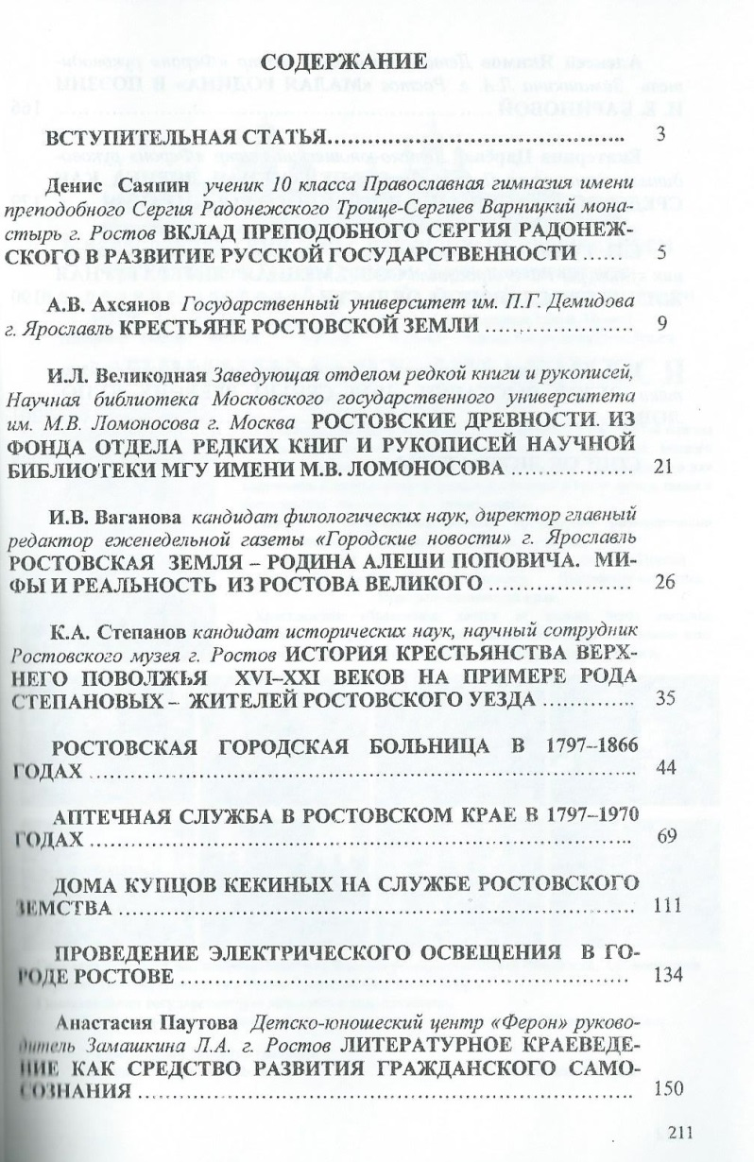
Сборник «На Земле Преподобного Сергия Радонежского»

Slide 45
X Краеведческие чтения
Булыгина Алёна Андреевна- тема:
«Любовь к Ростову сберегу до дней своих последних самых» (Ростов Великий в творчестве А. С. Гаврилова, Н. В. Ефлатова, С. А. Мартьяновой)»

Slide 46
I общероссийский конкурс «По страницам любимых книг»
Номинация «Творчество писателей родного края». Разработка мероприятия.
Итог – Диплом 1 степени.

Slide 47
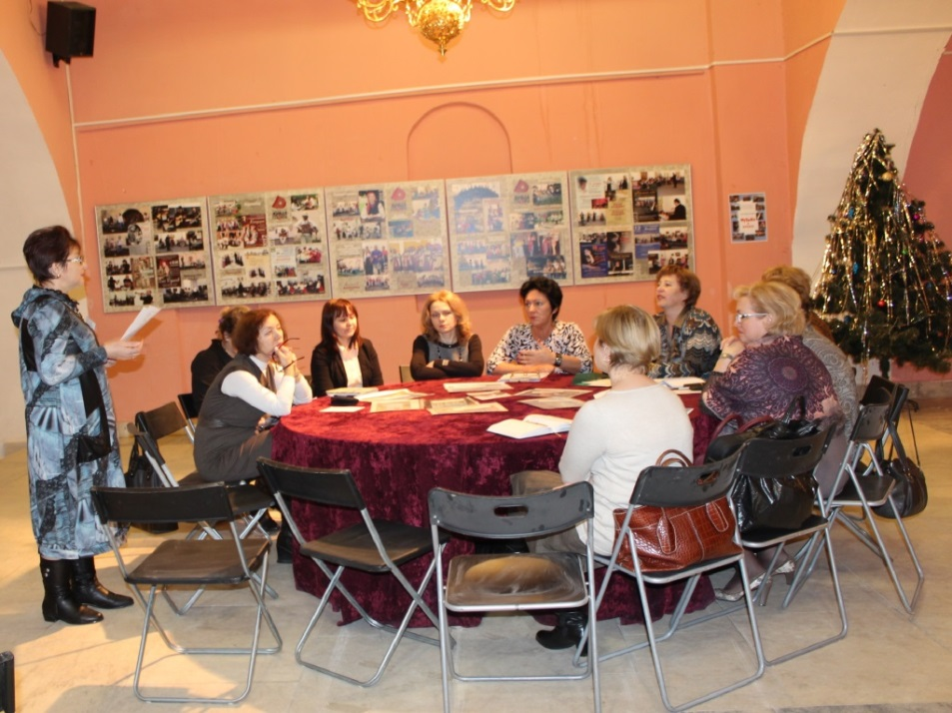
XII международная ярмарка социально-педагогических инноваций
Мастер-класс «История – это люди, люди – это история…»

Slide 48
XII международная ярмарка социально-педагогических инноваций

Slide 49
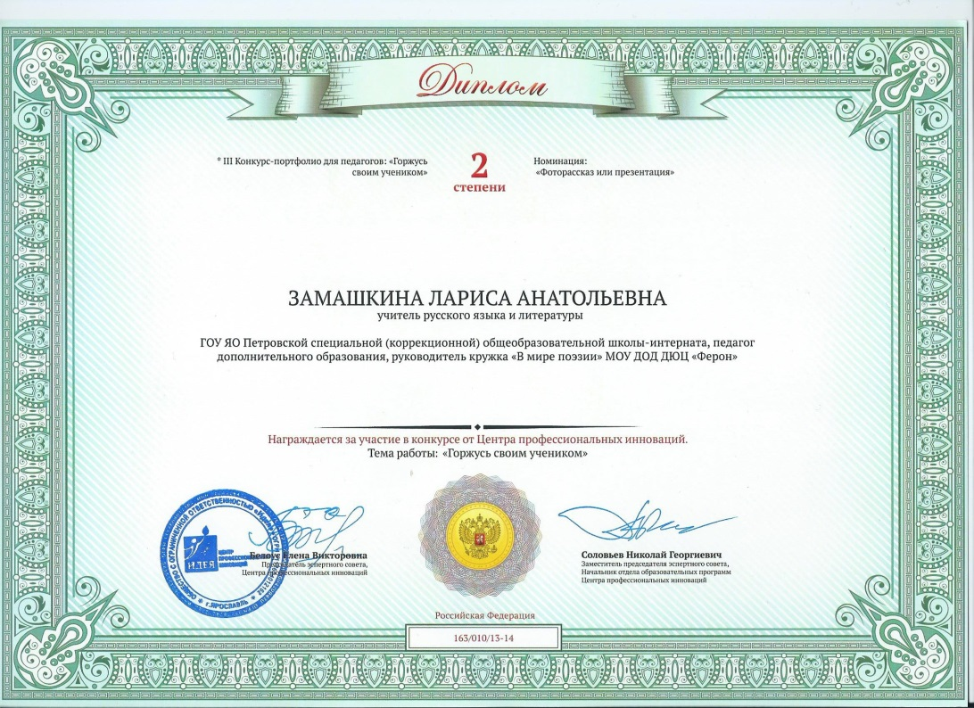
III Всероссийский конкурс-портфолио «Горжусь своим учеником»
Тема работы:
«Горжусь своим учеником»
(Портфолио
участника кружка
«В мире поэзии»
Паутовой Анастасии)
Результат:
II место
(Диплом II степени)

Slide 50
Круглый стол «Чтение, которое объединяет»
25.10.2015 в МУК «Ростовская межпоселенческая библиотека»

Slide 51
I Всероссийский съезд краеведов-филологов
28.01.2016.
Выступление на диалоговой площадке «Краеведческий аспект филологического образования»
Тема: «Из опыта работы литературно-краеведческого кружка
«В мире поэзии»

Slide 52
III Всероссийский педагогический практикум (г Сочи)
28.07.-05.08.2016
Тема выступления:
«Литературное краеведение как средство воспитания любви к «малой» Родине»

Slide 53
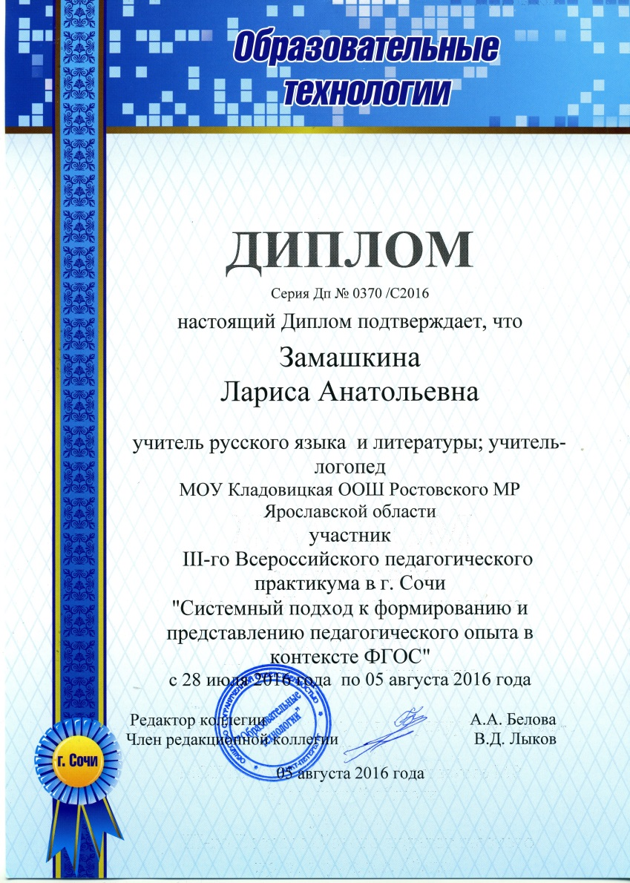
III Всероссийский педагогический практикум (г Сочи)

Slide 54
Региональный конкурс «Моя Ярославия»(декабрь 2017)
Номинация –
«Методические разработки моноуроков
на основе регионального содержания по предметам гуманитарного цикла»
Диплом II степени

Slide 55
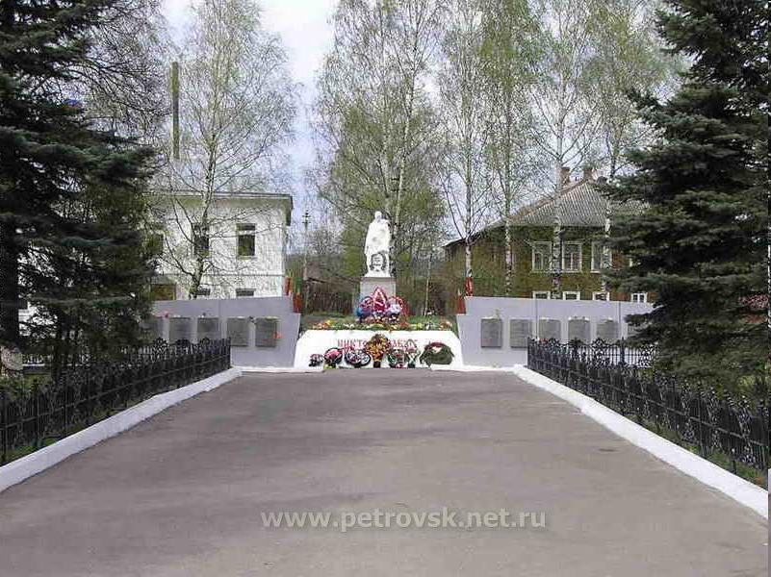
«Понять литературу, не зная мест, где она родилась, не менее трудно, чем понять чужую мысль, не зная языка, на котором она выражена».
(Д. С. Лихачёв)

